Slide 1
Dieses Power-Point darf nur mit einem eindeutigen Hinweis auf das Copyright verwendet werden:
© wirksam LEITEN – weniger LEIDEN
ein Buch und Projekt
von René Christen
im Verlag mosaicstones
Mehr dazu siehe:
www.wirksam-leiten.ch

Slide 2
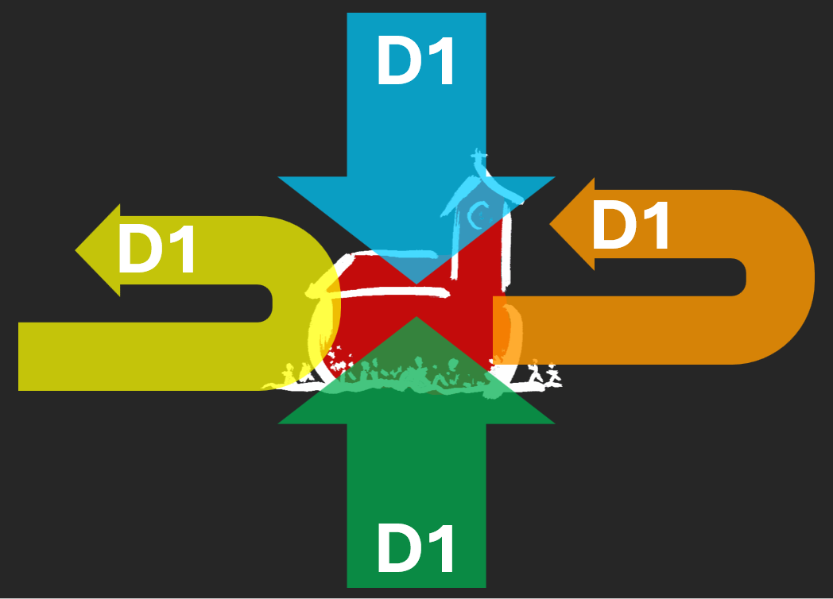
Die Dimensionen, Themen und Faktoren an einem Modell erklärt:
4 Dimensionen
40 Themen
160 Faktoren

